Slide 1
SPØRRESKJEMA

Slide 2
HER ER VI I FORSKNINGSPROSESSEN
1.Hva skal undersøkes
Forsknings-spørsmål, problemstilling, hypotese
Hva vil vi finne ut?
2.Søke litteratur
Finne ut mer om samme tema
Hva har andre funnet ut om temaet?
3. Planlegge
Bestemme hvordan vi skal undersøke og analysere og hvem vi kan spørre.
Hva skal planen for forskningen inneholde?
4. Data- innsamling
Observasjon, intervju eller spørreskjema
Hvordan skal vi samle inn informasjon
5. Analysere
Sortere, ordne data i system
Hva har vi funnet ut og hvordan kan vi vise frem dette på en best mulig måte?
6. Diskusjon
Oppsummere, sammenlikne og kritisere
Hvor viktig er kunnskapen vi har funnet. Hvem er den viktig for. Hvordan kan den brukes?
7.Formidle
Presentere og fortelle videre
Hvordan kan andre bli kjent med det vi har funnet ut?

Slide 3
… OG HER ER VI PÅ FISKEN

Slide 4
VI SNAKKER SAMMEN
Har du svart på et spørreskjema noen gang?
Hvordan var det å gjøre det?

Slide 5
Hva er et spørreskjema?
I et spørreskjema benyttes det mest tall for å besvare spørsmålene
Et spørreskjema kan sendes til mange personer
Det er ofte mange spørsmål om et bestemt tema.
Spørreskjema kan være på papir eller digitalt

Slide 6
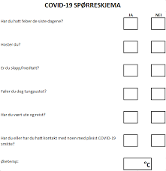
Eksempler på spørreskjema

Slide 7
SPØRRESKJEMA
Vi må bestemme oss for om spørsmålene skal være på papir eller elektronisk (digitalt).
Hvis de er digitale kan de sendes til mange med for eksempel på e-post.
Det er raskt å samle inn data fra mange personer via e-post.
Svarene må være anonyme.

Slide 8
Bestemme hva vi vil undersøke
Vi må bestemme tema (hva), før vi lager skjema.
Vi må beskrive hva som er hensikten med spørreskjema.
Vi må bestemme hvem vi skal be om å svar på spørreskjema.
Notes:
Referanse: Johannessen et al. (2010) Samfunnsvitenskapelig metode. Abstrakt forlag.
For å få frem stemmen til dem det gjelder!

Slide 9
HVEM SKAL VI SPØRRE?
Personene som svarer på et spørreskjema kalles respondenter.
Vi må bestemme oss om vi vil undersøke mange, alle, eller noen?
Eksempel:
Alle i Norge? → hele populasjonen.
Noen som bor i en by? → et utvalg.
Noen personer med utviklingshemming som er medlem av NFU? → et utvalg.
Noen personer med utviklingshemming som bor i ……… by? → et utvalg.

Slide 10
Et utvalg
Et stort utvalg x,x,x,x,x,x,,x,x,x,x,x,x,x,x,x,x,x,x,x,x,x,x,x,x,x,x,x,x,x,x,,x,x,x,x,,x,x,x,x,x,x,x,x,x, x,x,x,x,x,x,x,x,x,xx,x,x,x
Et lite utvalg x,x,x,x,x,x,x,x,x,xx,x,x,x
Notes:
Alle som bor i Trondheim, Melhus eller Levanger?
Alle som bor i kommunale boliger i Melhus?
Diskuter ulike utvalg man kan sende skjema til.

Slide 11
HVILKE SPØRSMÅL VIL VI STILLE?
Lukkede spørsmål er spørsmål man kan svare ja, nei eller vet ikke på, eller sette et kryss i en boks.
 | Ja | Nei | Vet ikke
Liker du å trene?
Notes:
Ja nei vet ikke i spørsmålene

Slide 12
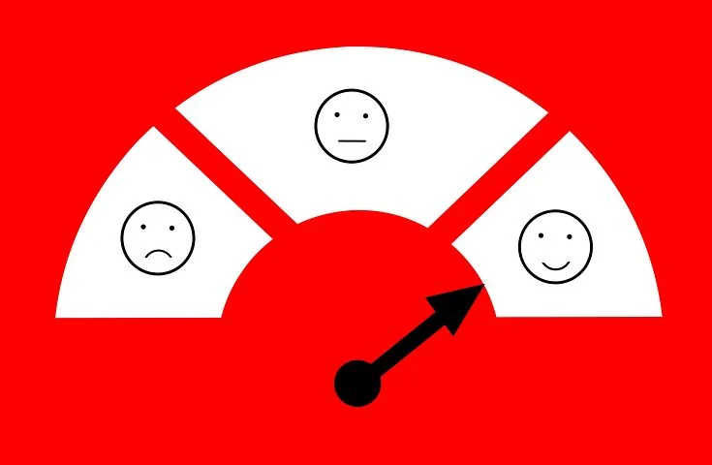
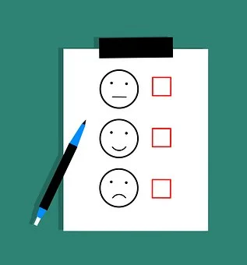
Det kan svares på ulike måter, her er noen eksempler:
SKALA

Slide 13
HVA KAN VI SPØRRE OM?
Hva folk vet, altså kunnskaper.
For eksempel: Vet du hvordan du kan lese aviser på internett?
Hva folk gjør, altså handlinger.
For eksempel: Jobber du?
Hva folk mener, altså holdninger.
For eksempel: Skal alle få velge selv hvilke arbeidsoppgaver de vil ha på jobb?

Slide 14
VIKTIG Å VITE OM SPØRRESKJEMA
Det må være lett å fylle ut skjemaet.
Et spørsmål om gangen.
Spørsmålene må ikke være for lange.
Lag flere svaralternativer slik at personen kan krysse av for det personen mener passer best (ja, nei, vet ikke).
Men ikke lag for mange svaralternativer. Folk kan bli forvirret.
Ikke lag for mange spørsmål. Folk kan bli lei og avslutte før de er ferdig med å svare.
Tenk på rekkefølgen av spørsmålene.
Benytte et enkelt og lettforståelig språk. Bli enige om store eller små bokstaver.
Test ut spørsmålene på en du kjenner (for å se om personen forstår spørsmålet).

